Slide 1
ELOGIO AL CONOCIMIENTO MÉDICO
Eugenio Tironi
Clínica de Chile A.G
21 octubre 2014

Slide 2
Estimados invitados:
Estamos viviendo un cambio social sin precedentes en la historia de la humanidad, y nuestro país no está exento de aquello. En la sociedad actual, el ciudadano adopta un protagonismo de tal magnitud que las expectativas del mismo inciden en la forma de actuar de las organizaciones de servicios, como son las instituciones de salud.
Este cambio social se traduce en un nuevo modelo de paciente, más informado y con mayores deseos de satisfacer sus requerimientos. Pero esa mayor información no supone mejor conocimiento ni más responsabilidad sobre su propia salud. Es por ello, que el desafío que enfrentamos para satisfacer las necesidades de salud y por otro lado las expectativas de los pacientes es cada vez más complejo.
Como médicos y prestadores de salud, el cambio de paradigma, situando al paciente como objetivo real de las actuaciones clínicas, ha abierto un nuevo escenario en el cual debemos actuar de cierta forma que nos permita responder adecuadamente a esos nuevos requerimientos.
En este seminario intentaremos identificar a este nuevo paciente, ese del siglo XXI: ¿qué es lo que le genera satisfacción?, ¿qué es lo que busca o espera cuando solicita de nuestros servicios?, ¿cuánto ha influido en ello la ley de derechos y deberes de los pacientes? Y por último, ¿estamos preparados para responder a ello?.
Los invitamos a entender y comprender a este nuevo paciente, y saber cuán bien preparados estamos para él.
Consejo Médico
Clínicas de Chile A.G.

Slide 3
1.
Estamos viviendo un cambio social sin precedentes en la historia de la humanidad, y nuestro país no está exento de aquello.

Slide 4
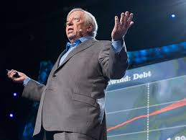

Slide 5


Slide 6
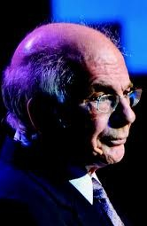
somos resistentes al vacío, lo cual nos conduce a no reconocer nuestra ignorancia ni aceptar la incertidumbre.

Slide 7
2. el ciudadano adopta un protagonismo de tal magnitud que las expectativas del mismo inciden en la forma de actuar de las organizaciones de servicios…

Slide 8


Slide 9

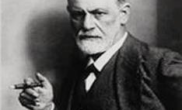

Slide 10
La humanidad ha producido “tres grandes cosmovisiones en el curso de las épocas: la animista (mitológica), la religiosa y la científica”.

Slide 11
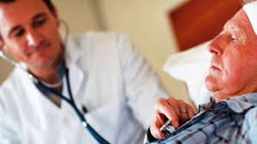

Slide 12
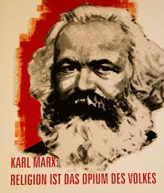
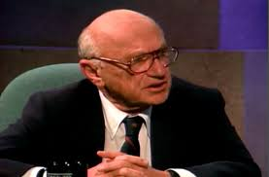

Slide 13
3.
Este cambio social se traduce en un nuevo modelo de paciente, más informado y con mayores deseos de satisfacer sus requerimientos.

Slide 14

+ informados
+ educados
- reprimidos

Slide 15
4.
Pero esa mayor información no supone mejor conocimiento ni más responsabilidad sobre su propia salud.

Slide 16
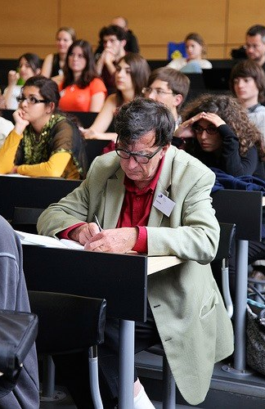

Slide 17
Los modernos no nos damos cuenta de que “somos los únicos que hacemos una diferencia absoluta entre naturaleza y cultura, entre ciencia y sociedad”.

Slide 18
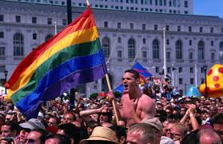

Slide 19
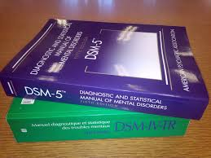

Slide 20
DESBORDES
CONTROVERSIAS SOCIO-TÉCNICAS
CONCERNIDOS
COMPOSICIÓN

Slide 21
NO-CLAUSURA
ESPACIOS HÍBRIDOS
APRENDIZAJE COLECTIVO CRUZADO
PLURALISMO ONTOLÓGICO

Slide 22
5.
…el cambio de paradigma, situando al paciente como objetivo real de las actuaciones clínicas, ha abierto un nuevo escenario…

Slide 23
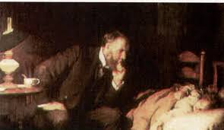
NO-CLAUSURA
DESBORDE
MAITRISE
PRUEBAS
HÍBRIDO
CONTROVERSIAS
CONCERNIDO
APRENDIZAJE CRUZADO

Slide 24
¿QUÉ “cambio de paradigma”?
¿QUÉ “nuevo escenario”?

Slide 25
6.
..debemos actuar de cierta forma que nos permita responder adecuadamente a esos nuevos requerimientos.

Slide 26


Slide 27

INTOLERANCIA A LAS ASIMETRÍAS DE PODER E INFORMACIÓN

Slide 28

SENSIBLES
a cualquier forma de discriminación y abuso de poder.

Slide 29

MAYOR TOLERANCIA
AL CONFLICTO

Slide 30

PROMETER
ESCUCHAR
Notes:
30

Slide 31
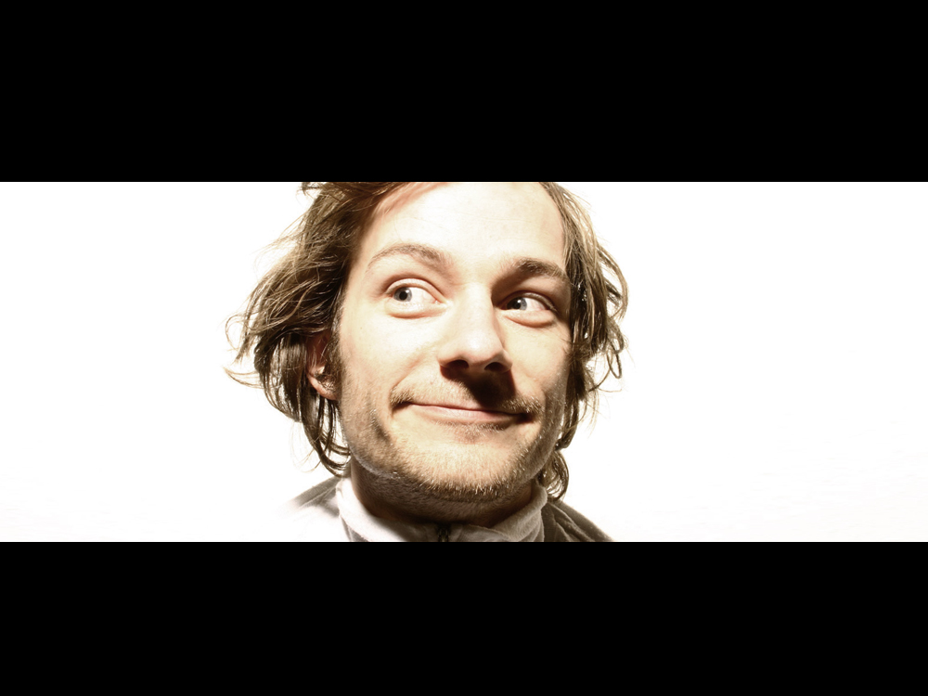
RECEPTORES
CO-RESPONSABLES
Notes:
31

